Slide 1
§7.4 Hoe komt het Rijk rond?
In deze PowerPoint-presentatie leer je:
wat de rijksbegroting is
welke gevolgen een begrotingstekort heeft
wat voor belastingen je als burger aan het Rijk betaalt
© Noordhoff Uitgevers 2015

Slide 2
Miljoenennota
De rijksbegroting is een overzicht van alle inkomsten en uitgaven die de rijksoverheid in het komende jaar verwacht.
De miljoenennota is een toelichting op deze inkomsten en uitgaven.
De minister van Financiën presenteert elk jaar op de derde dinsdag van september (Prinsjesdag) de rijksbegroting aan de Tweede Kamer.
© Noordhoff Uitgevers 2015
Notes:
2

Slide 3
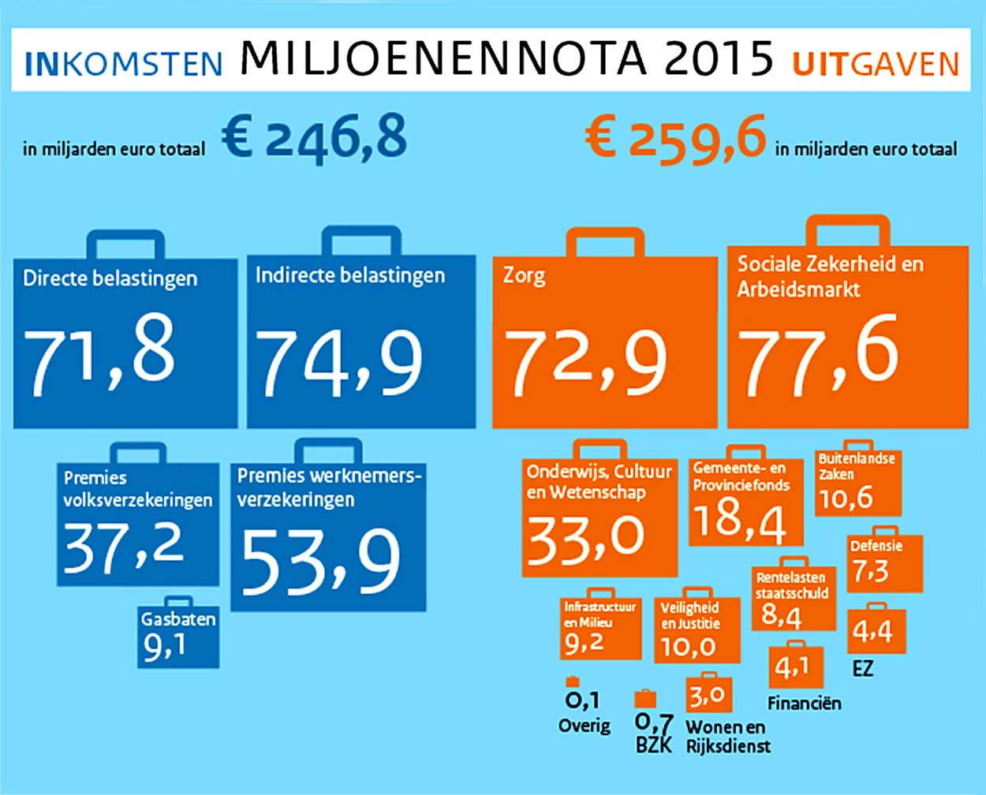
De miljoenennota
© Noordhoff Uitgevers 2015

Slide 4
Begrotingstekort
Als de overheid verwacht dat ze meer geld moet uitgeven dan dat er binnenkomt, is er een begrotingstekort.
De overheid kan dit tekort voorkomen door te bezuinigen, of door te zorgen voor extra inkomsten.
Kan de overheid een begrotingstekort niet voorkomen, dan moet de overheid geld lenen.
© Noordhoff Uitgevers 2015
Notes:
4

Slide 5
Staatsschuld
De staatsschuld is het totaal aan leningen dat de overheid op een bepaald moment heeft.
Doordat de overheid in alle jaren met een begrotingstekort geld heeft geleend, is een staatsschuld ontstaan.
Die schuld daalt als de overheid aflost op de leningen. Over de staatsschuld betaalt de overheid ieder jaar rente.
© Noordhoff Uitgevers 2015
Notes:
5

Slide 6
Belastingen
De belangrijkste inkomsten krijgt het Rijk door belastingen. Er zijn twee groepen:
Kostprijsverhogende belastingen
Belastingen op inkomen, winst en vermogen
Andere inkomsten van het Rijk zijn sociale premies en de niet-belastingontvangsten zoals aardgasbaten, winst uit staatsbedrijven en boetes.
© Noordhoff Uitgevers 2015

Slide 7
Indirecte belastingen
Kostprijsverhogende belastingen zijn indirecte belastingen.
Bijvoorbeeld accijns en btw. Die zijn verwerkt in de prijs die je als consument betaalt aan de leverancier. Die draagt deze belasting af aan de overheid. Je noemt ze indirecte belastingen omdat je ze via de leverancier aan de overheid betaalt.
© Noordhoff Uitgevers 2015

Slide 8
Directe belastingen
Belastingen op inkomen, winst en vermogen zijn directe belastingen.
Je betaalt ze rechtstreeks aan de overheid. Bijvoorbeeld inkomstenbelasting. Als je in loondienst werkt, houdt je werkgever op jouw salaris loonbelasting in en maakt dat over aan de Belastingdienst. Bv’s en nv’s betalen over hun winst vennootschapsbelasting.
© Noordhoff Uitgevers 2015

Slide 9
Welke belastingen?
Kies het juiste antwoord:
Als de accijns en btw verhoogd wordt, dan is dit een verhoging van:
indirecte belastingen / directe belastingen.
© Noordhoff Uitgevers 2015

Slide 10
Welke belastingen?
- Betaal jij belastingen?
- Wat betaal jij aan de overheid?
- Zijn het directe of indirecte belastingen?
© Noordhoff Uitgevers 2015

Slide 11
Draagkrachtbeginsel
Bij de loon- en inkomstenbelasting past de overheid het draagkrachtbeginsel toe.
Iemand met een hoog inkomen betaalt in verhouding meer belasting dan iemand met een laag inkomen.
Als gevolg hiervan worden de verschillen tussen de netto-inkomens kleiner dan tussen de bruto-inkomens.
© Noordhoff Uitgevers 2015

Slide 12
Profijtbeginsel
De overheid past soms het profijtbeginsel toe. Dat betekent dat je betaalt als je ergens gebruik van maakt.
© Noordhoff Uitgevers 2015

Slide 13
Profijtbeginsel en autobezitters
Autorijders hebben op drie manieren te maken met het profijtbeginsel:
In de aanschafprijs zit een bedrag voor de bpm (belasting van personenauto's en motorrijwielen).
Voor het bezit van een auto betaal je motorrijtuigenbelasting.
Als je tankt, betaal je accijns en btw.
De overheid laat autobezitters veel belasting betalen, want voor hen worden dure wegen, viaducten en andere verkeersvoorzieningen aangelegd. En autorijden is schadelijk voor het milieu.
© Noordhoff Uitgevers 2015

